Slide 1














ỦY BAN NHÂN DÂN QUẬN LONG BIÊN
TRƯỜNG MẦM NON CHIM ÉN
KHÁM PHÁ MÔI
TRƯỜNG XUNG QUANH
Đề tài: Tìm hiểu danh lam thắng cảnh của Hà Nội

Slide 2
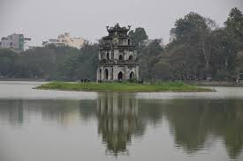
Tháp Rùa – Hồ Hoàn Kiếm

Slide 3
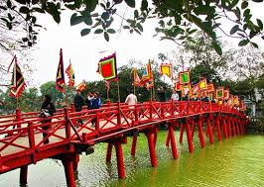
Cầu Thê Húc

Slide 4
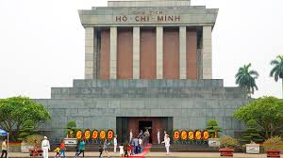
Lăng Bác Hồ

Slide 5
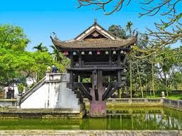
Chùa Một Cột

Slide 6
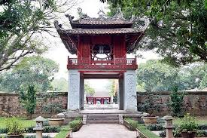
Văn Miếu – Quốc Tử Giám

Slide 7
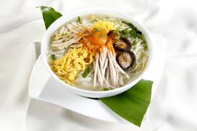
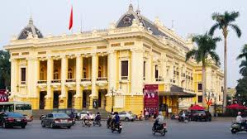
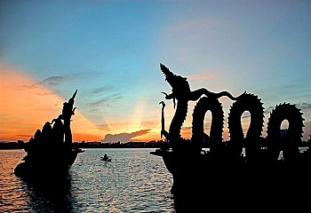
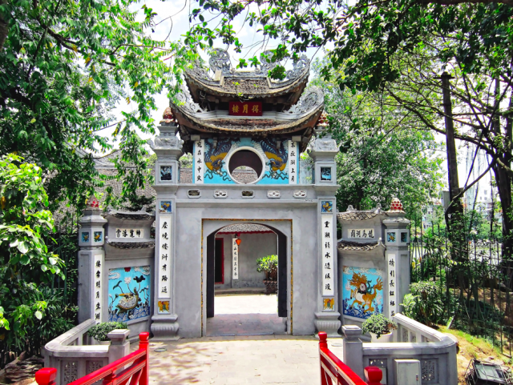
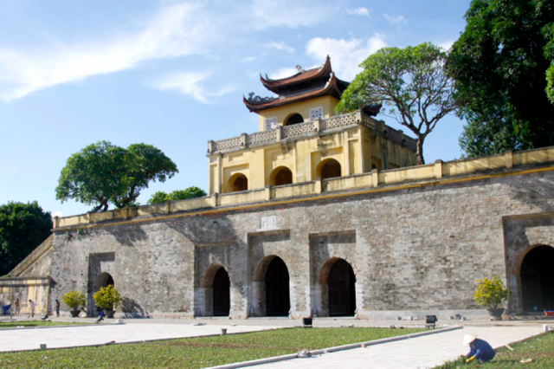
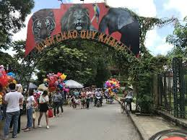
Các món đặc sản Hà Nội
Hồ Tây
Bún thang
Nhà hát lớn
Hoàng Thành
Thăng Long
Cốm
Công viên
Thủ Lệ
Đền Ngọc Sơn

Slide 8

Hoạt động 3:
Củng cố, ôn luyện

Slide 9
Trò chơi 1:
Ai thông minh nhất

Slide 10
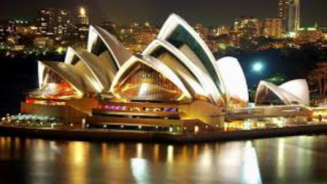
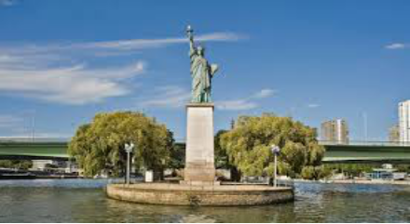
Đâu là danh lam thắng cảnh của Hà Nội

Slide 11

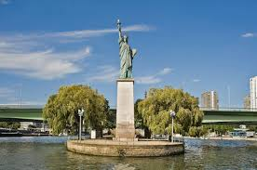
Chọn danh lam thắng cảnh của thủ đô

Slide 12


THANK YOU

